Slide 1
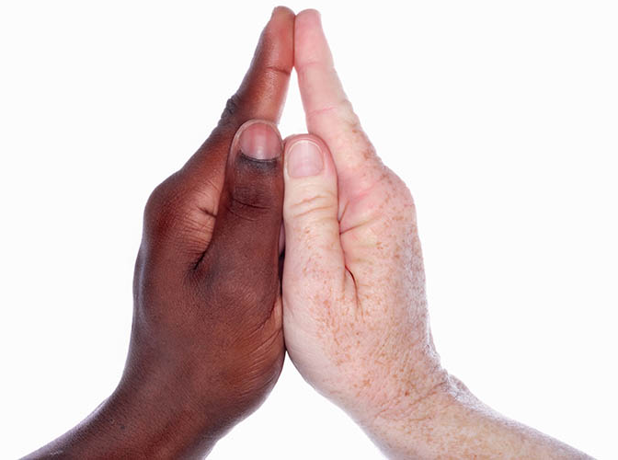
Što me štiti od okoliša

Slide 2
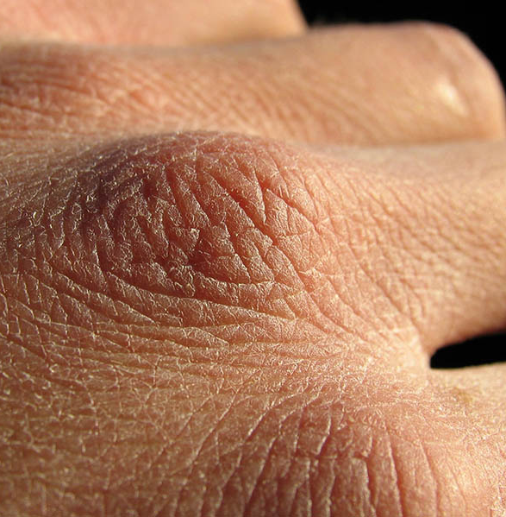
Koža
štiti od vanjskih utjecaja (oštećenja, UV – zračenja, gubitka vode)
regulacija tjelesne temperature – znoj, dlake
osjetila
skladište masti
proizvodi vitamin D

Slide 3
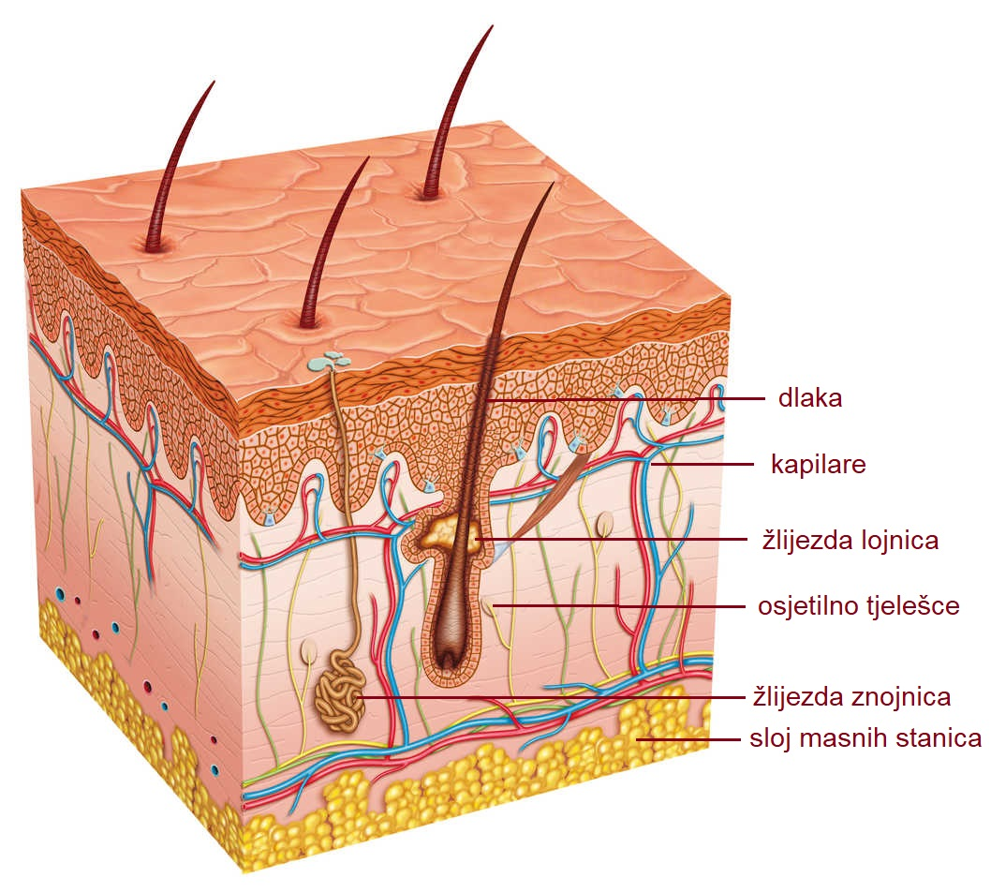

Građa kože
Provjeri znanje - Građa kože

Slide 4
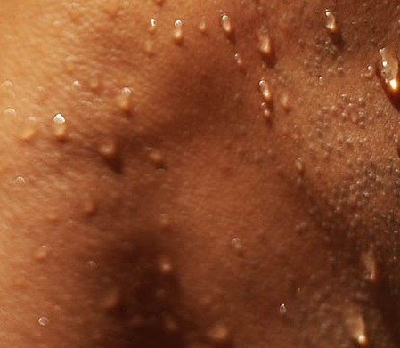



Vizualno +
Zanimljivosti
Istraži
- Kako je građena koža
- Tko i što me bocka
RB str. 76
DDS ISTRAŽI: Toplo ili hladno uz masnu rukavicu

Slide 5
DDS Provjeri znanje

